Slide 1
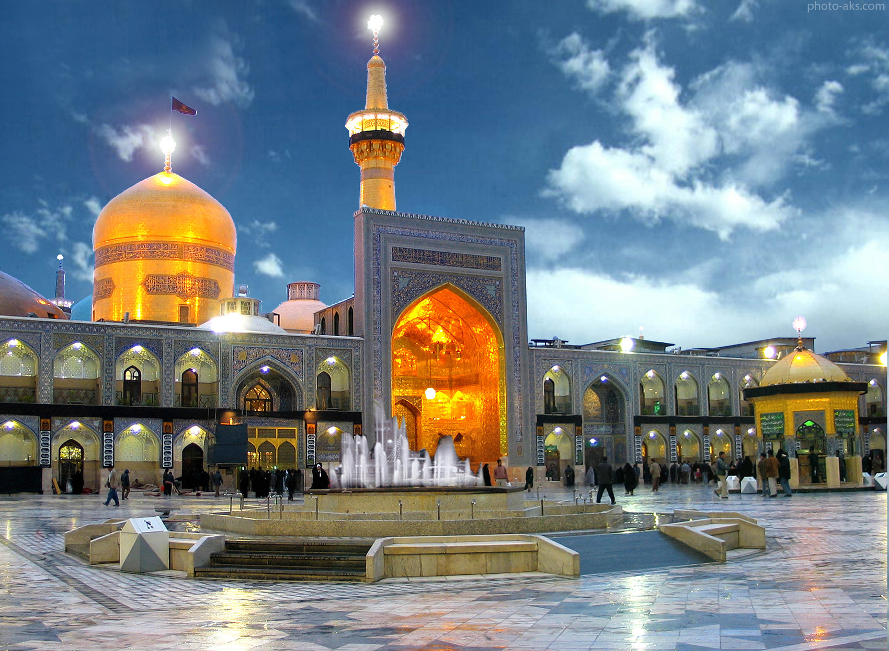
مشهد مقدس
گردآورنده : مجتبی محمد حسینی
تحقیق درس اجتماعی

Slide 2
آداب و رسوم مشهد مقدس
مراسم باران خواهی از مهم ترین آداب و رسوم مردم مشهد محسوب می شود، از قدیم الایام منطقه خراسان شاهد کم آبی و بارش اندک بوده است، به همین دلیل در اکثر شهرها و روستاهای آن مراسم باران خواهی به عنوان آداب و رسوم مطرح بوده است و در حقیقت جزئی از آداب و رسوم در مشهد محسوب می شود. مراسم باران خواهی به این گونه است که زنان و دختران از چوب و پارچه عروسکی را می ساختند و آن را در سطح محلات می چرخاندند و با خواندن شعر و قسم دادن به اسما مقدس طلب بارش باران می کردند. گردانندگان عروسک با این کار خود از مردم برای پختن آشی کمک می خواستند و کسانی که به آن ها مواد آش را می رساندند کمی آب هم روی آن عروسک ها می ریختند و زیر لب نیز شعر یا دعایی برای طلب باران می خواندند. همچنین در مراسم باران خواهی در مشهد نماز نیز بر بالای تپه ای خوانده می شد و اعتقاد بر این بود که حتما باران خواهد بارید

Slide 4
لهجه مشهدی
مشهدی یکی از لهجه‌های زبان فارسی به‌شمار می‌آید. لهجه مشهدی، دارای خویشاوندیِ ثابت‌شده‌ای با لهجه هراتی است. نوع خالص آن، که خود مشهدی‌ها با نام «زق» می‌شناسند، سرشار از واژه‌های اصیل و کهن فارسی است. این لهجه را درحقیقت، بعد از لهجه سبزواری، عصاره‌ای از فارسی دری می‌دانند و بسیاری از واژگان گمشده این زبان را می‌توان در گفتار عامیانه مشهدی‌ها جست. البته به‌واسطه اختلاط و ارتباط نزدیک مشهدی‌ها با سایر اقوام، ردپایی از زبان‌ها و گویش‌های دیگر نظیر عربی، ترکی، مغولی، افغانستانی (پشتون)، کُردی، انگلیسی، هندی، روسی و فرانسوی را می‌توان در آن دید. اما امروز آنان که از شهر دیگری به مشهد سفر می‌کنند، اثری کم‌رنگ از این لهجه را مشاهده می‌کنند؛ چیزی که شاید تنها به برخی محلات خاص این شهر محدود شود.

Slide 5
غذاهای مشهد
از مهم ترین غذاهای سنتی مشهد می توان به شله، یتیمچه، چنگالی، دیگچه، کباب شیشلیک، خورشت ریواس، رشته پلو و … اشاره کرد، که در واقع جزئی از آداب و رسوم و سنن این شهر محسوب می شوند.
در ادامه مطلب به چند غذای اصیل مشهدی اشاره میکنیم

Slide 6
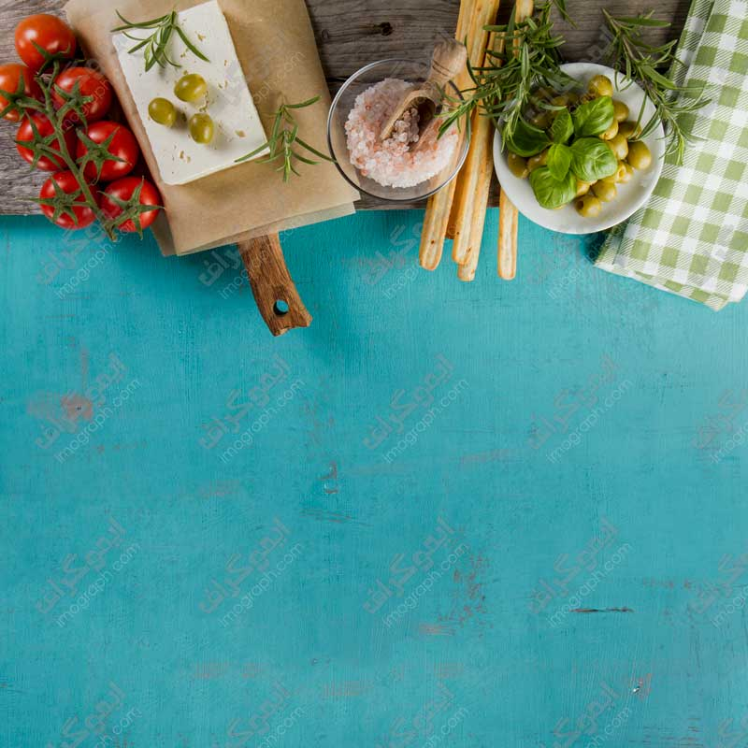

Slide 7
دیگچه مشهدی
دیگچه غذایی دسر مانند و شبیه شیر برنج است که مردم این استان و به‌خصوص مشهدی‌ها، ماه‌های محرم و صفر و در مراسم‌های مذهبی خاص خودشان آن را طبخ می‌کنند. همچنین ازاین خوراکی خوشمزه می‌توانید بر سر سفره‌ افطار هم استفاده کنید. ترکیبات اصلی این دسر شامل برنج، شیر، شکر، کره، هل، زعفران و گلاب می‌شود. این خوراکی لذیذ را می‌توان در دسته‌ی شیرینی‌ها هم قراردارد

Slide 8
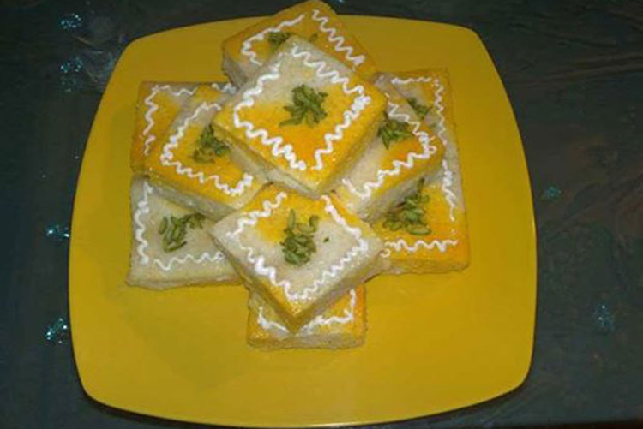

Slide 9
رشته پلو
رشته‌پلو، غذای بومی مشهد، استان اردبیل و کرمانشاه محسوب می‌شود که البته در شهرهای دیگر هم به شیوه‌های مختلفی آن را پخت می‌کنند. به‌طور مثال مردم آذربایجان با اضافه کردن برگه‌ی زردآلو طعمی متفاوت به آن می‌دهند. این غذا بیشتر با گوشت، پیازداغ، خرما یا کشمش طبخ می‌شود. معمولاً مردم مشهد در جشن نوروز این غذای شیرین و لذیذ را میل می‌کنند و اعتقاددارند که با میل کردن آن سر رشته‌ی کار به دست می‌آید. ترکیبات اصلی رشته‌پلوی مشهدی شامل ران مرغ، برنج، رشته پلویی، پیاز، زعفران، سماق، دارچین، روغن، کره و نمک و فلفل می‌شود

Slide 10
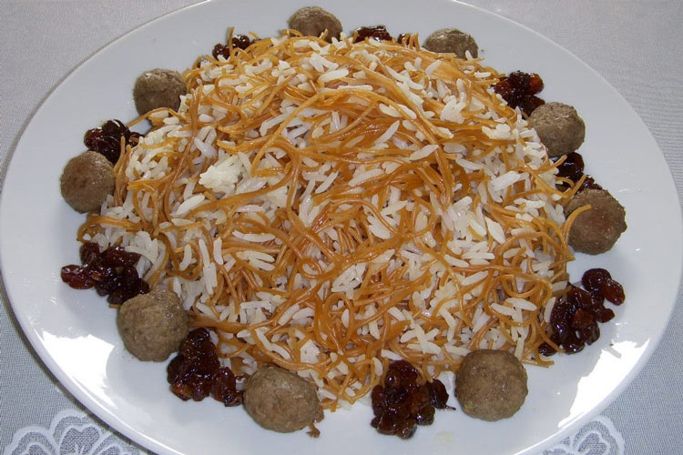

Slide 11
سوغات مشهد
سوغاتی‌های مشهد هم خوراکی هستند و هم غیرخوراکی و سوغاتی‌های خوراکی مشهد مقدس کم نیست. در کنار سوغاتی‌های خوراکی، صنایع‌دستی این شهر نیز بسیار نفیس و گران‌بها است. تنوع سوغاتی‌های مشهد بسیار زیاد است و یک سوغاتی در انواع و اقسام مختلف بسته‌بندی پیدا می‌شود و هر فردی با هر سلیقه‌ای می‌تواند خرید خوب و مناسبی داشته باشد.

Slide 12
زعفران این طلای سرخ به‌عنوان یکی از گران‌بهاترین سوغاتی‌های مشهد شناخته می‌شود. ایرانیان ضمن صدور زعفران به بسیاری از نقاط جهان باستان، خواص آن را به یونانی‌ها، رومی‌ها، چینی‌ها و اقوام سامی ازجمله عرب‌ها معرفی کردند و شیوه زراعت آن را در سده‌های اول تا چهارم هجری به امت‌های اسلامی اطراف مدیترانه آموختند

Slide 13
یکی دیگر از سوغاتی‌های مشهد، عطر است. زمانی که وارد بازارهای مشهد می‌شوید، بدون شک با مغازه‌هایی با ویترین‌های رنگارنگ با تنوع زیاد عطرها مواجه می‌شوید. عطر مشهد یکی از محبوب‌ترین عطرهای این شهر است که معمولا در کنار جانمازها عرضه می‌شود. عطرهای شهر مشهد با رایحه‌های گوناگون ازجمله سنجد، کبری، گل مریم، گل نرگس، بهار نارنج، زعفران، گل یخ و یاس سفید به فروش می‌رسند.

Slide 14
پایان

